Slide 1
Назначение BIOS
10 класс

Slide 2
Назначение BIOS
Прежде операционной системы в компьютере запускается встроенная в чип материнской платы программа BIOS (Basic Input/Output System, основная система ввода-вывода).
Назначение этого небольшого (256 Кб) программного кода — поиск, тестирование и установка некоторых параметров устройств компьютера. Правильный подбор параметров может ускорить загрузку компьютера.
BIOS представляет собой программу, записанную в микросхему ПЗУ по той или иной технологии ROM и, следовательно, не требующую питания для того, чтобы храниться там даже после выключения компьютера. Параметры настройки BIOS хранятся в энергозависимой CMOS RAM, которая питается от батарейки на материнской плате.

Slide 3
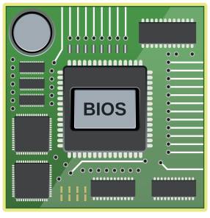
Назначение BIOS
После включения питания напряжение подается на центральный процессор и другие микросхемы материнской платы.
Затем CPU запускает из микросхемы программу BIOS и начинается процедура POST (Power On Self Test, инициализация при первом включении).
Ее задача — просканировать и настроить все «железо». Прежде всего формируется логическая архитектура компьютера.

Slide 4
Назначение BIOS
Подается питание на все чипсеты, в их регистрах устанавливаются нужные значения.
Затем определяется объем ОЗУ (этот процесс можно наблюдать на экране), включается клавиатура, распознаются основные порты компьютера.
На следующем этапе определяются блочные устройства — жесткие диски и приводы CD/DVD.
После окончания работы POST BIOS ищет загрузочную запись, которая может находится на одном из жестких дисков, CD/DVD-ROM или устройстве USB.
После того как загрузочная запись найдена, она загружается в память и управление передается ей.

Slide 6
Назначение BIOS
Для изменения настроек BIOS используется программа Setup, для входа в которую обычно используются клавиши Del или F2 (это зависит от производителя и версии BIOS).
В настоящее время среди разработчиков BIOS для персональных компьютеров наиболее известны три фирмы: American Megatrends Inc. (AMI), Intel и Phoenix Technologies (торговые марки — Award BIOS, Phoenix Award BIOS).

Slide 7
Настройки BIOS
раздел Main или Standard CMOS Setup - задает дату и время, а также параметры жестких дисков;
в разделе Advanced BIOS Features (BIOS Features Setup) приведены различные общие настройки, позволяющие включить или отключить определенные опции загрузки компьютера;
раздел Integrated Peripherals отвечает за интерфейсы, интегрированные устройства и дополнительные системные функции;

Slide 8
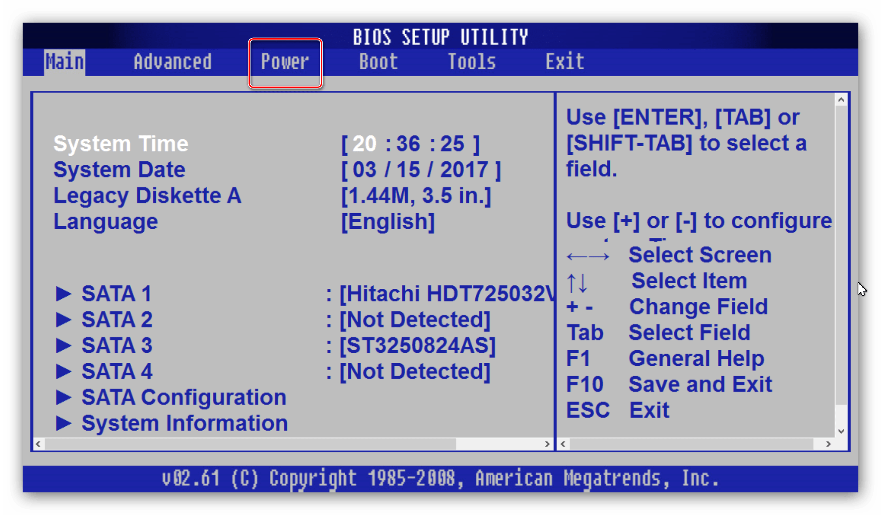

Slide 9
Настройки BIOS
раздел Power Management Setup позволяет настроить все опции энергопотребления и питания;
раздел Hardware Monitor позволяет узнать значения системных датчиков: температуру процессора или скорость вращения вентиляторов (об/мин);
пункт Load Setup Defaults восстанавливает настройки BIOS по умолчанию и устраняет все изменения, которые вы могли внести.

Slide 10
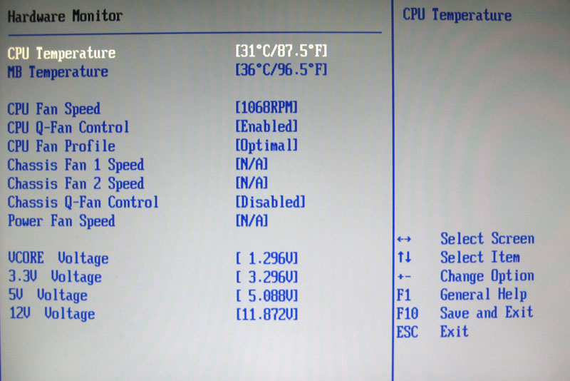

Slide 11
Advanced BIOS Features
CPU Internal Frequency - позволяет указать частоту процессора. Однако будьте осторожны — «разгон» процессора может привести к его повреждению;
Boot Up NumLock Status. Автоматическое включение цифровой клавиатуры, полезно для индивидуальной настройки;
Quick Power On Self Test (Quick Mode). Ускоряет загрузку, пропуская некоторые тесты, в том числе тройную проверку ОЗУ;
Virus Warning, Boot Virus Detection. Защита от загрузочных вирусов. При установке защиты будет запрещен доступ к загрузочной записи жесткого диска.
Boot Sequence - последовательность просмотра дисков для поиска загрузочного сектора. Обычно первым загрузочным устройством удобно ставить диск С. Кроме жестких дисков современные системы могут загружаться с CD-ROM или USB-флеш носителя.

Slide 12
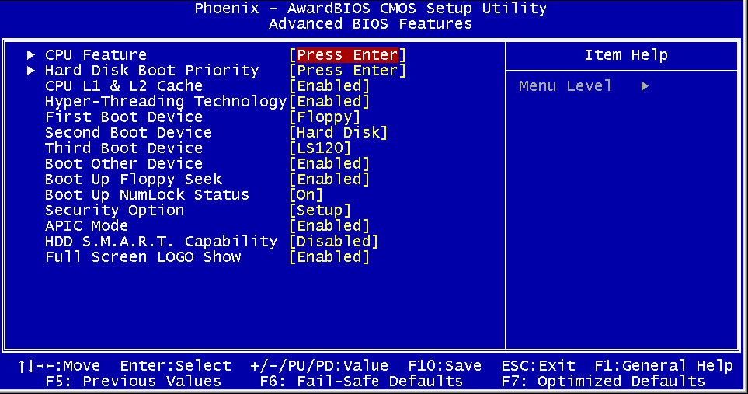

Slide 13
Integrated Peripherals
В материнскую плату встроен ряд контроллеров периферийных устройств: контроллер IDE, контроллер последовательных и параллельных портов, клавиатуры и пр. Иногда возникает необходимость отключения некоторых неиспользуемых устройств (в том числе интегрированных)
Onboard IDE-1 Controller — первый контроллер IDE-дисков;
Onboard IDE-2 Controller — второй контроллер IDE-дисков;
USB Keyboard support. Режим USB Keyboard support позволяет BIOS самостоятельно, на этапе загрузки, обрабатывать события, поступающие от клавиатуры;
Onboard Serial Port 1 /2. Этот параметр позволяет отключить порты СОМ1 и COM2;
Onboard Parallel Port — отключение порта LPT (принтера).

Slide 14
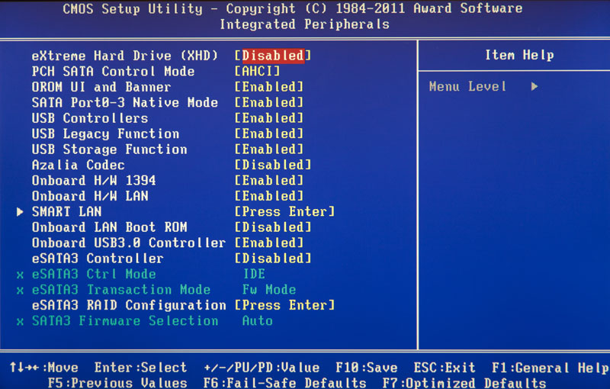

Slide 15
Тестирование компьютера
В состав операционной системы Windows входит целый ряд служебных программ и утилит, позволяющих определить конфигурацию компьютера, установить версии ОС и BIOS, а также выполнить тестирование отдельных устройств.
Утилита dxdiag
Утилита msinfo
Сведения о системе

